Slide 1
семинар
«Психология личности»

Slide 2
1 часть семинара
Понятие о личности
Соотношение понятий «индивид», «субъект», «индивидуальность», «личность»
Биологическое и социальное в структуре личности

Slide 3
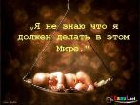
Человек – самое загадочное для себя явление, ищущий и утверждающий себя в мире с момента появления.

Slide 4
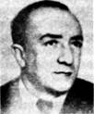
«Многообразие подходов современной науки к изучению человека не является, конечно, только следствием всё большего расчленения теоретической мысли. Это многообразие подходов есть отражение многообразия
самих феноменов человека, выступающего как вид Homo sapiens, как индивид, как человечество в его историческом существовании и личность как субъект, индивидуальность»,- отмечал Б.Г. Ананьев, подчёркивая сложность проблемной ситуации, сложившейся в человекознании к середине 70-ых г.
Б.Г. Ананьев (1907-1972)

Slide 5
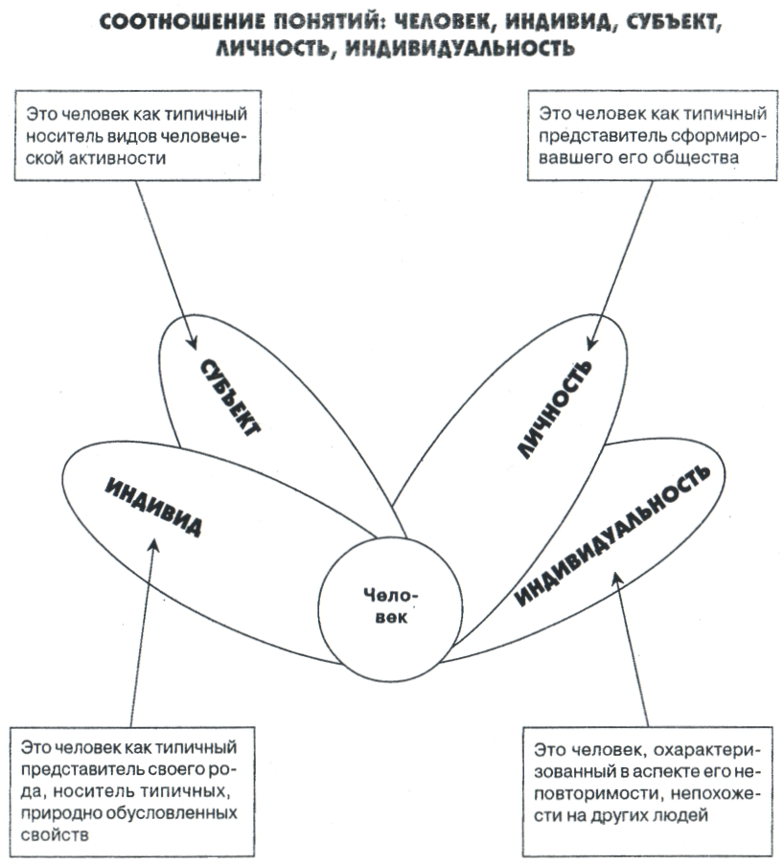

Slide 6
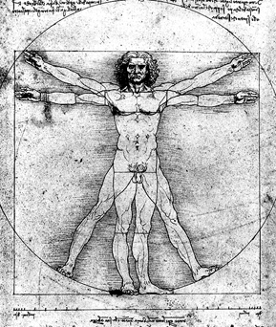
Личность — основная загадка человеческого мира, его тайна.
Вспомним Николая Бердяева, его слова: «Истоки человека лишь частично могут быть поняты и рационализированы. Тайна личности, ее единственности, никому не понятна до конца. Личность человека более таинственна, чем мир. Она и есть целый мир. Человек - микрокосмос и заключает в себе все».

Slide 7
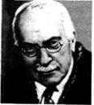
К.Г. Юнг (1875-1961)
«Личность как юная реализация целостности нашего существа, - писал он, - недостижимый идеал. Однако недостижимость не является доводом против идеала, потому что идеалы — не что иное, как указатели пути...»

Slide 8

Личность
Итак, личность, с одной стороны, тайна, завораживающая мысль и чувство размышляющего человека, с другой стороны, рабочее понятие, активно используемое в деловом языке практически всех профессий, в житейском общении. Все это настраивает нас на то, что и воспринимать данное явление, и работать с системой понятий, в которых оно отражено, необходимо уважительно и профессионально грамотно.

Slide 9


Работа по группам.
Задание «Разбери по буквам»
Каждой группе предстоит в течение 3 минут к слову «Личность» записать ассоциации, но слова должны начинаться с буквы слова, раскрывая при этом основной смысл понятия
Какие ассоциации возникают у вас? Напишите их.
(затем презентация материалов каждой группы и их обсуждение)

Slide 10
В «Психологическом словаре» (1983, под ред. В. В. Давыдова, А. В. Запорожца, Б. Ф. Ломова и др.) термин личность обозначает:
«1) человеческого индивида как субъекта отношений и сознательной деятельности или
2) устойчивую систему социально значимых черт, характеризующих индивида как человека того или иного общества или общности... и личность появляется только с возникновением сознания и самосознания».
Существенно, что в дальнейшей характеристике личности подчеркивается исторический характер понимания ее, в частности, что в Новое время на передний план «выдвигается проблема самосознания как отношения человека к самому себе, понятие личности практически сливается с понятием Я» [Там же. С. 179].

Slide 11
В «Кратком психологическом словаре» (1985, под ред. А. В. Петровского и М. Г. Ярошевского) личность — «системное качество, приобретаемое индивидом в предметной деятельности и общении, характеризующее его со стороны включенности в общественные отношения».
«Личность характеризуется активностью, стремлением субъекта расширить сферу своей деятельности, действовать за границами требований; направленностью — устойчивой доминирующей системой мотивов — интересов, убеждений и т. д., глубинными смысловыми образованиями... формирующимися в совместной деятельности групп и коллективов».
Субъективно для индивида личность выступает как его Я («образ Я», «Я-концепция»). Личность обнаруживается в самооценке, самоуважении. «Развитие личности осуществляется в деятельности в условиях социализации индивида и целенаправленного воспитания» [Там же. С. 166].

Slide 12
В «Большом психологическом словаре» (2003, под ред. Б. Г. Мещерякова и В. П. Зинченко) указывается, что
«в общественных науках Личность рассматривается как особое качество человека, приобретаемое им в социокультурной среде в процессе совместной деятельности и общения». В гуманистических и психологических концепциях Личность — это ценность, ради которой осуществляется развитие общества».

Slide 13
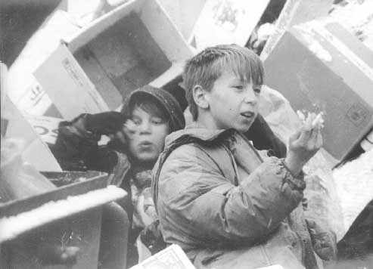
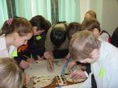

Социокультурная среда представляет собой источник, питающий развитие личности, а не "фактор", непосредственно определяющий поведение... Подлинными основаниями и движущей силой развития личности выступают совместная деятельность и общение, посредством которых осуществляется движение личности в мире людей, приобщение ее к культуре»
(Там же. с. 264).

Slide 14
Личность при этом «рассматривается как относительно устойчивая совокупность психических свойств, как результат включения индивида в пространство межличностных связей» [Там же].
И в личностном развитии в онтогенезе выделяются соответственные фазы, т. е. рассматриваются процессуальные моменты становления личности на временной возрастной дистанции.
А «взаимоотношение между индивидом как продуктом антропогенеза, личностью, усвоившей общественно-исторический опыт, и индивидуальностью, преобразующей мир, может быть передано формулой: (Там же)
«Индивидом рождаются.
Личностью становятся.
Индивидуальность отстаивают»

Slide 15
Личность: несколько подходов:
  личность как система отношений (А.Н.Леонтьев, Б.С.Братусь, Б.Г.Ананьев, А.В.Петровский, В.Н.Мясищев, К.А.Абульханова-Славская);
  личность – это человек как носитель сознания (К.К.Платонов);
  личность как уровень психического развития, который делает человека способным управлять своим поведением и своей деятельностью (Л.И.Божович).

Slide 16

Работа по группам.
Задание «Синквейн»
Составить синквейн (это особая краткая запись основных обсуждаемых проблем с учётом ряда требований)
к понятиям «индивид», «субъект», «индивидуальность»
Тема:
прилагательные (2 слова)
глаголы (3 слова)
фраза (предложение, смысловой характер)
Вывод

Slide 17
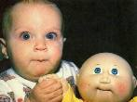
Индивид — это врожденное и прижизненно складывающееся в человеке.
Понятие индивида охватывает как момент единичности, отдельности, так и характеристику биологическую, которая определяет диапазон формирования психических свойств в условиях взаимодействия с окружающим миром.

Slide 18
Индивид как биосоциальный феномен имеет два вектора развития: биологический и социальный индивид — единичный представитель человеческого рода в биологическом плане и единица общества в социальном плане (отдельный человек).
Природный индивид обладает той или иной физической конституцией, типом нервной системы, темпераментом, динамическими силами биологических потребностей, аффективности и другими чертами, которые в ходе онтогенетического развития частью развертываются, а частью подавляются... (Леонтьев А.Н.Деятельность. Сознание. Личность. С. 176-177])
Индивидные свойства — это субстрат конкретного человека. Биологические и психологические особенности индивида выступают как ресурсы человека, потенциал его развития как личности, как субъекта.

Slide 19
Индивид всегда еще и социальная единица социума, т. е. общественный индивид.
В этом смысле каждый индивид социален — прошел социализацию, имеет в обществе определенный статус (даже быть ребенком — общественный статус).
Каждый индивид «входит» в ту или иную сферу общественной жизнедеятельности, а значит, в совокупность норм, требований, правил. Эти требования безлики в том смысле, что обращены к любому человеку, живущему в обществе.

Slide 20

Индивид:
А.Н.Леонтьев: об индивиде мы говорим, когда хотим подчеркнуть отличие отдельного человека от других представителей вида;
А.Г.Асмолов: человек как элемент системы. Вид: человек разумный. Индивидуальные качества объединяют человека с другими представителями этого вида. Индивид выступает преимущественно как генотипическое образование.

Slide 21
Структура индивида:
(Ананьев Б.Г.) – свойства человека как индивида:
1 уровень: первичные или индивидуально-типические свойства человека:
конституциональные свойства (телосложение, биохимические процессы);
нейродинамические свойства (особенности строения нервной системы, включая головной мозг, связи в нервной системе, нервные клетки и связи между ними и процессы в нервной системе);
билатеральные свойства (симметрия и асимметрия организма человека).
2 уровень: вторичные свойства:
вторичные образования (которые зависят от первичных: структура потребностей человека и сенсомоторная организация);
интегративные образования (темперамент, задатки).

Slide 22
Субъект
Субъект определяется как «существо, обладающее сознанием и волей, способное действовать целенаправленно, т. е. на основе образа предметного мира.
Субъект — это человек, познающий и преобразующий мир»
[в «Психологическом словаре» (1983, под ред. В. В. Давыдова, А. В. Запорожца, Б. Ф. Ломова и др.) С. 360].

Slide 23
Будучи изначально активным, человеческий индивид, однако, не рождается, а становится субъектом в процессе общения, деятельности и других видов активности.
Определяя личность, Б. Г. Ананьев пишет: «Личность как общественный индивид всегда выполняет определенную общественную функцию. Каждая из этих функций осуществляется путем своеобразного общественного поведения, строится в виде известных процедур поведения и обусловливающих их мотиваций...»
Процедуры, мотивы и общественные функции «ориентированы на определенные эталоны общественного поведения, соответствующие классовому сознанию или господствующей идеологии. Любая деятельность человека осуществляется в системе общественных отношений, то есть социальных связей и взаимосвязей, которые образуют человека как общественное существо — личность, субъекта и объекта исторического процесса»

Slide 24
«Говоря о том, что субъект деятельности — личность, мы должны иметь в виду, что оба эти определения человека взаимосвязаны в такой мере, что субъект - общественное образование, а личность образуется и развивается посредством определенных деятельностей в обществе».
Деятельность находится во взаимодействии с общественными отношениями, субъект деятельности рассматривается как личность в структуре «субъект деятельности - личность».

Slide 25
«Быть субъектом» — значит воспроизводить себя, быть причиной своего существования, на философском языке — быть «причиной себя »
четыре характеристики субъекта:
субъект — целеустремленное существо;
субъект — рефлексирующее существо;
субъект есть свободное существо;
субъект — развивающееся существо.
Когда говорят о личности индивида, то, как раз и имеют в виду его способность быть целеустремленным, рефлексирующим, свободным, развивающимся существом, т.е. полноценным субъектом в социуме.

Slide 26
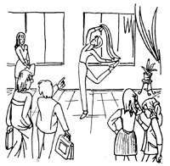
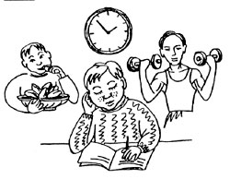
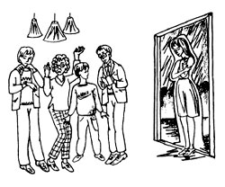
«индивидуальность» это есть нечто уникальное, неповторимое, «непохожее»
«Личность есть вершинный уровень развития человека. Индивидуальность – это его глубинное измерение».
(Ананьев Б. Г. Человек как предмет познания. СПб., 2001)
Индивидуальность выражает уникальность личности.

Slide 27
Индивидуальность: К.К.Платонов: это совокупность свойств человека, которая отличает его от других людей.
Структура индивидуальности по К.К.Платонову:
сомато-морфологическая индивидуальность;
биохимическая индивидуальность;
физиологическая индивидуальность;
процессуальная психическая индивидуальность;
содержательная психическая индивидуальность (содержание интересов, целей);
социальная психологическая индивидуальность.

Slide 28

Соотношение понятий «индивид», «субъект», «индивидуальность», «личность»
Техника «Мудрые совы»
Каждой группе проработать содержание текста, внести дополнения, изменения.
Личность и субъект.
Личность и индивид.
Личность и индивидуальность

Slide 29
Личность и субъект.
Ананьев подчеркивает, что совпадение субъекта и личности относительно «даже при максимальном сближении их свойств, так как субъект характеризуется совокупностью деятельностей и мерой их продуктивности, а личность — совокупностью общественных отношений (экономических, политических, правовых, нравственных т. д.)»
два значимых момента:
1) субъект совмещается с личностью, и одновременно между ними как структурными компонентами человека существуют определенные различия;
2) личность изначально выступает образующим свойством человека

Slide 30

Личность и индивид.
Понятия «индивид» и «личность» не тождественны. Личность — это особое качество, которое приобретается индивидом в обществе в процессе вступления его в общественные по своей природе отношения. Потому очень часто в отечественной психологии личность рассматривается как «сверхчувственное» качество, хотя носителем этого качества является вполне чувственный, телесный индивид со всеми его врожденными и приобретенными свойствами.
Индивид обозначает как отдельного представителя — в этом индивид противопоставлен общности, так и биологическую данность, основу — в этом представлении индивид противопоставлен личности.

Slide 31
Личность и индивидуальность
Понятие личности и индивидуальности не совпадают, но имеют общую область — индивидуальность личности.
Личность и индивидуальность, образуют единство, но не тождество.
Индивидуальные особенности человека до известного времени никак не проявляются, пока они не станут необходимыми в системе межличностных отношений, субъектом которых выступит данный человек как личность. Поэтому, индивидуальность — лишь одна из сторон личности человека.

